Slide 1
Профсоюзная организация МБОУ Сохрановская СОШ
Конкурс коллажей «Трудовые будни молодого специалиста Григоренко В.В.»

Slide 2
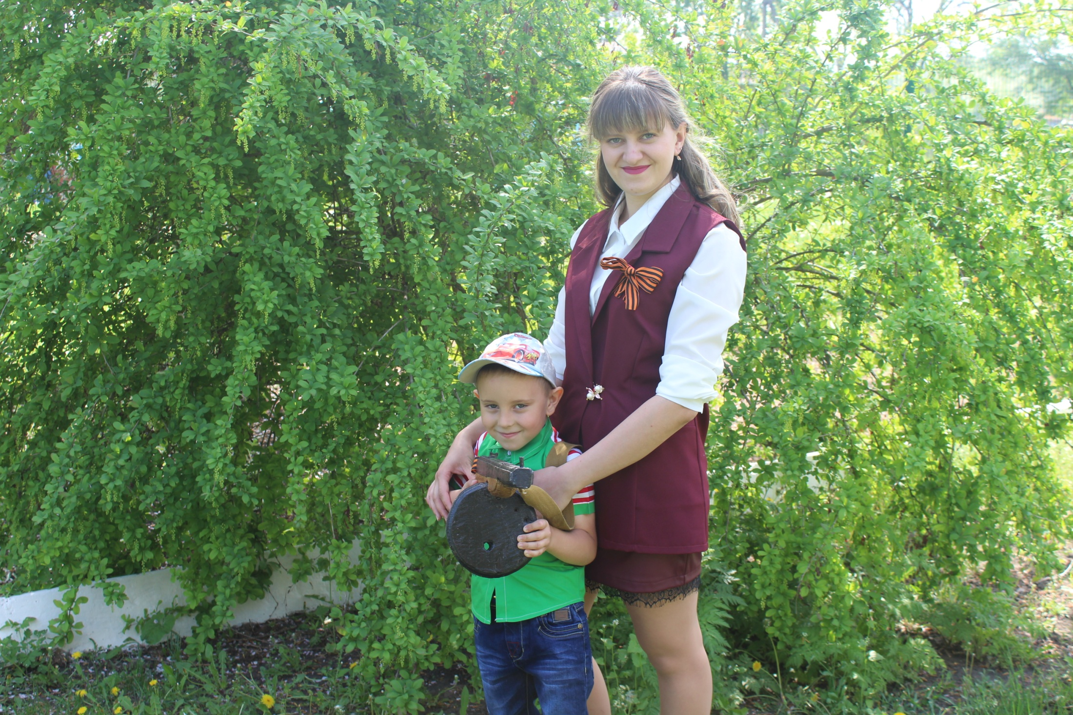
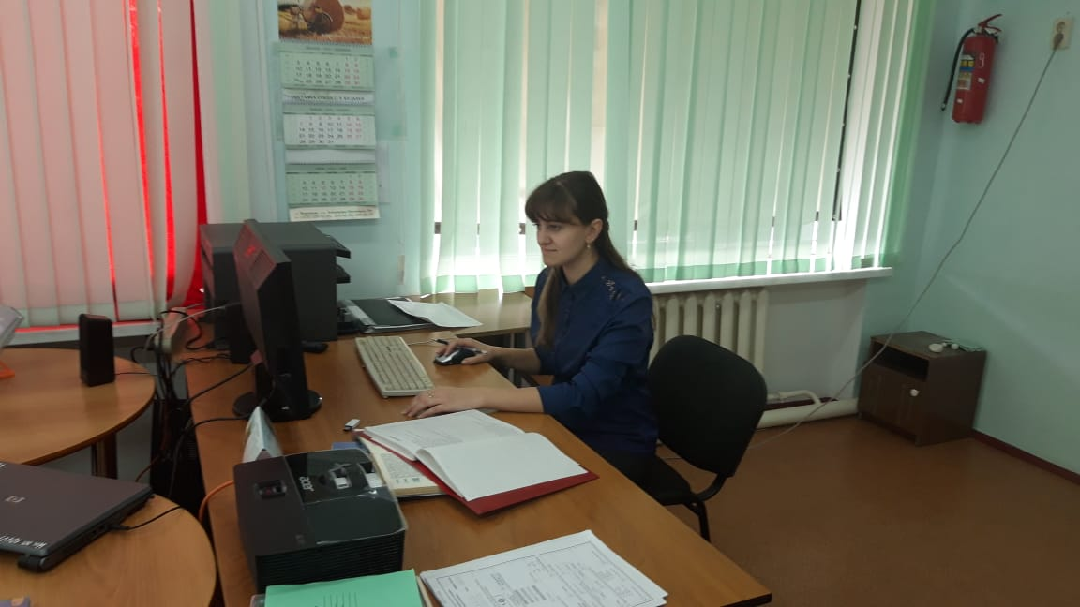
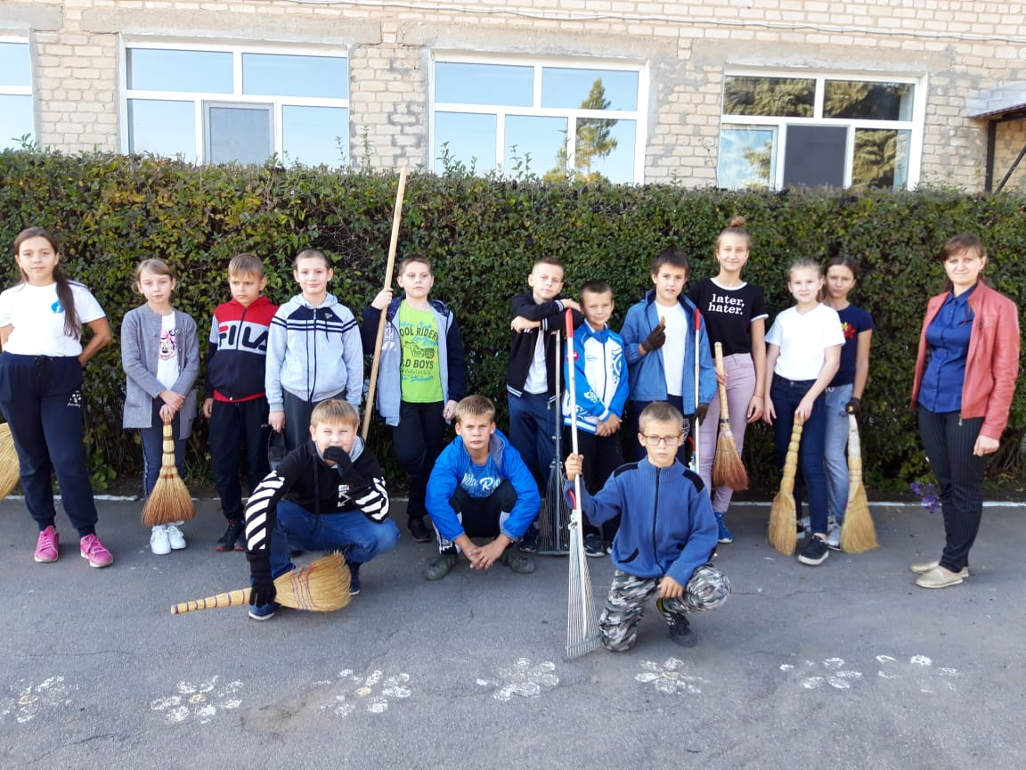
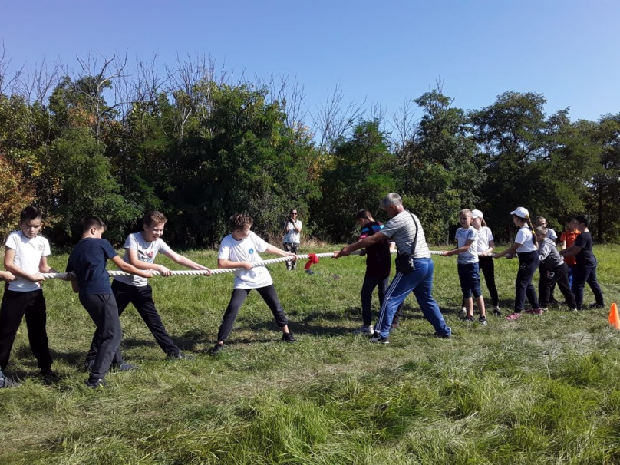
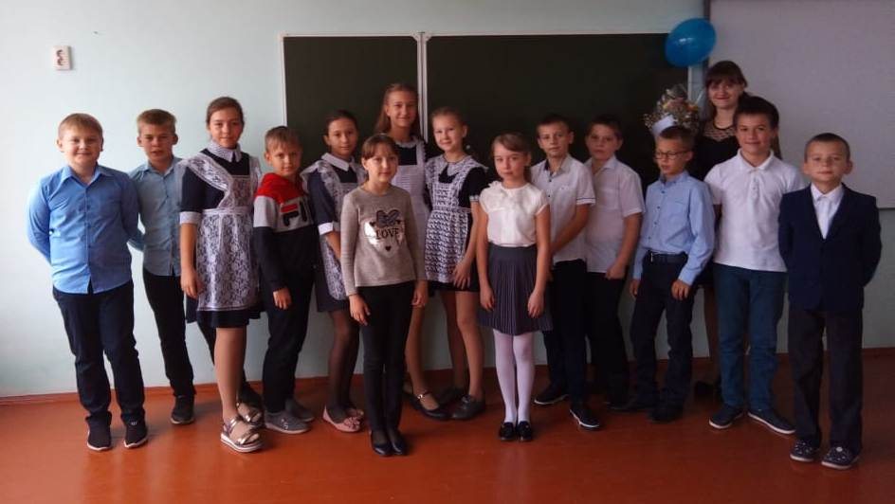
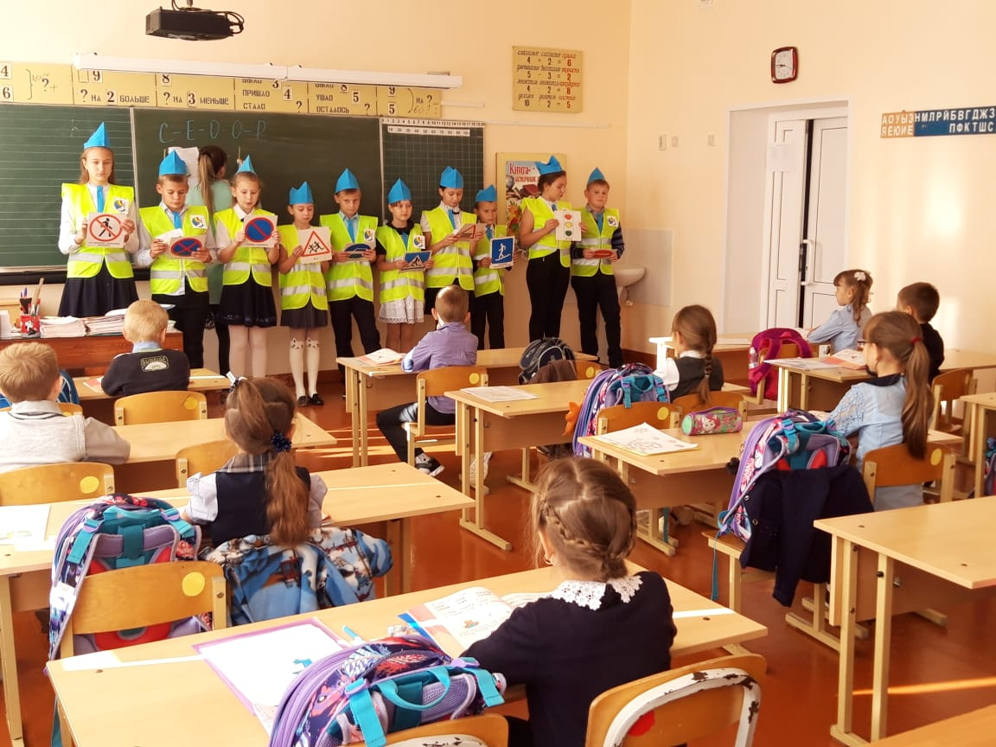
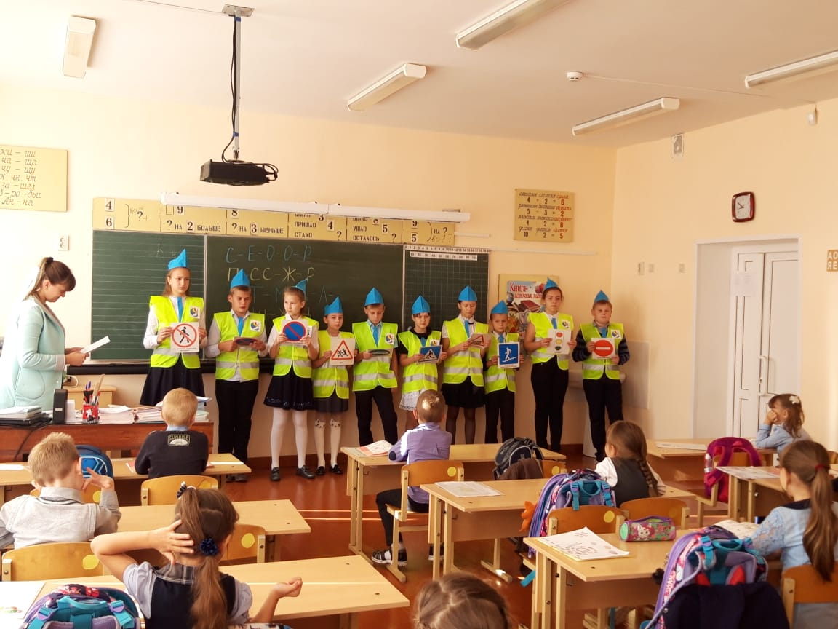
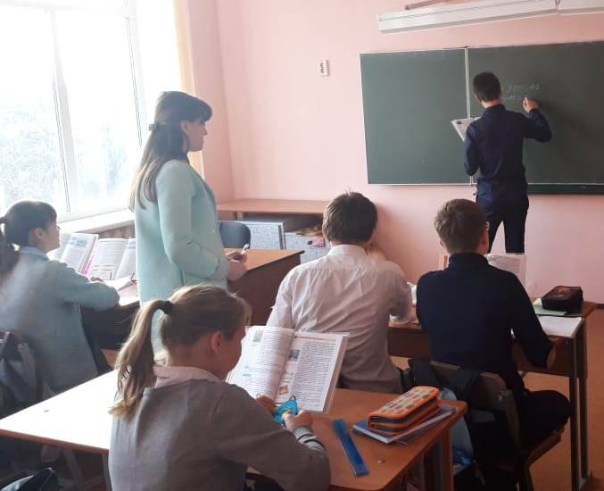
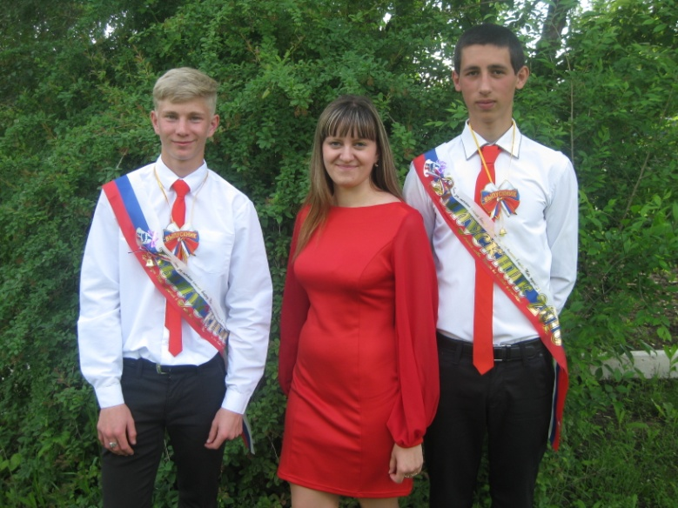
Работа со школьным сайтом
Григоренко
Виктория
Владимировна
Акция «Чистый двор»
День здоровья
Классная мама 5 класса
Руководитель
отряда ЮИД
Учитель математики
Мои выпускники-
моя гордость!

